Slide 1










Outils d’aide à la lecture et à l’apprentissage du vocabulaire en français langue maternelle
Núria GALA
Laboratoire Parole et Langage UMR 7309
nuria.gala@univ-amu.fr
Journées SFERE Apprentissages et Éducation Aix en Provence, 27 septembre 2018

Slide 2
ANR ALECTOR : Aide à la lecture pour des enfants dyslexiques et faibles lecteurs
2
Objectifs et méthodologie
Faciliter la lecture des enfants en difficulté, notamment dyslexiques et faibles lecteurs.
Création de ressources basées sur la simplification de textes :
transformations au niveau du vocabulaire et de la syntaxe, tout en conservant le sens initial.
La lecture de textes simplifiées (ex. l’utilisation de synonymes plus simples)
doit être comprise comme un entraînement pour apprendre.
Développement de deux outils :
un lexique de synonymes gradués en difficulté
une plateforme de corpus scolaires parallèles
Gala, N., François, T., Javourey-Drevet, L. et Ziegler, J.-C. (2018) La simplification de textes, une aide à l’apprentissage de la lecture. Dans Langue Française « L’apprentissage de la lecture en français langue maternelle et seconde », Armand Colin, pp. 123-131.

Slide 3
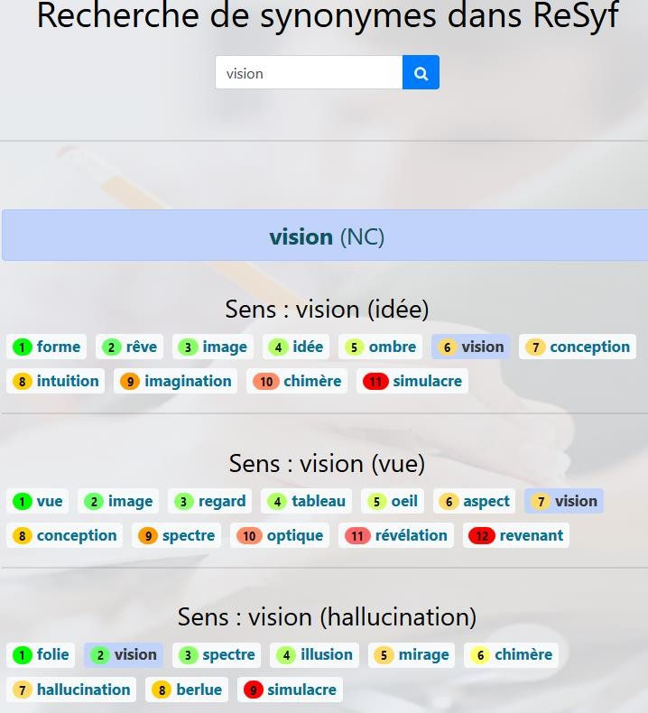
ANR ALECTOR : Aide à la lecture pour des enfants dyslexiques et faibles lecteurs
3
ReSyf
Lexique de 57 589 synonymes désambiguïsés et gradués en fonction de leur difficulté de lecture et compréhension.
Construction automatique à partir de ressources existantes (JeuxDeMots, Lexique 3, Manulex).
Graduation des synonymes en tenant compte de différents critères orthographiques, linguistiques et fréquentiels.
https://cental.uclouvain.be/resyf
Billami, M. B., François, T., Gala, N. (2018) ReSyf: a French lexicon with ranked synonyms. Proceedings of the 27th International Conference on Computational Linguistics (COLING 2018), pp. 2570-2581. Santa Fe, New Mexico, USA.

Slide 4
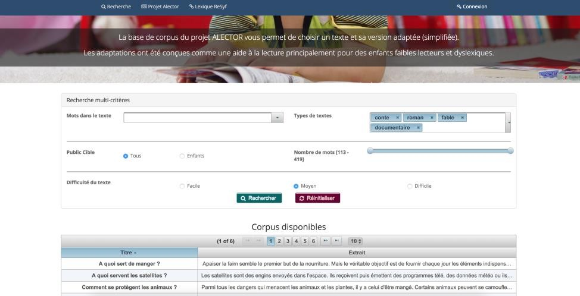
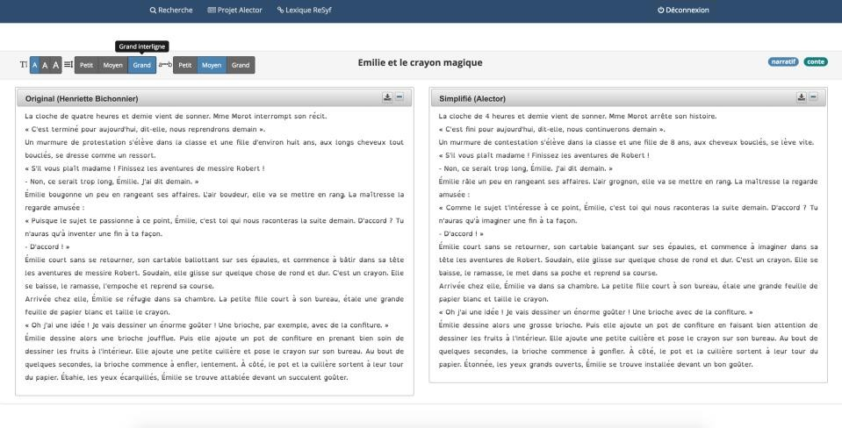
ANR ALECTOR : Aide à la lecture pour des enfants dyslexiques et faibles lecteurs
4
Plateforme de corpus scolaires parallèles
50 corpus CE1 et CE2 dans des versions originales et manuellement simplifiées.
Outil de travail (entraînement) enfant-enseignant et/ou
enfant-orthophoniste.
Recherches de corpus multicritères (niveau, type, nombre de caractères).
En ligne fin 2018.
Travail et publication en cours

Slide 5
ANR ALECTOR : Aide à la lecture pour des enfants dyslexiques et faibles lecteurs
5
Merci !
Projet ANR ALECTOR
https://alectorsite.wordpress.com/
Contact
nuria.gala@univ-amu.fr
Núria Gala
Ludivine Javourey-Drevet Thomas François Mokhtar B. Billami Johannes C. Ziegler
AMU, Laboratoire Parole et Langage
AMU, ADEF et Laboratoire de Psychologie Cognitive UCL (université catholique de Louvain), CENTAL AMU, Laboratoire d’Informatique et Systèmes
AMU, Laboratoire de Psychologie Cognitive

